Slide 1

Brevet du Patron d’Embarcation épreuve écrite de QCM
12 mars 2022
Commission Marine SUF

Slide 2
Epreuve du QCM
30 questions
1 minute par question
1 seule réponse correcte par question
Veuillez cocher la réponse choisie sur votre feuille réponse
Veuillez inscrire votre nom et prénom, nom de compagnie / troupe marine et votre ville

Slide 3
Thèmes
Principaux thèmes :
Le balisage côtier, les pictogrammes
Les règles de barre et de route
Les signaux phoniques et visuels de manœuvre, d’avertissement, de visibilité réduite, de détresse, de trafic portuaire, météorologique, etc.
Les marques des navires
Les règles de navigation et de sécurité : les catégories des navires de plaisance, le matériel d'armement, l’organisation des sauvetages en mer
Les pièces administratives du bord, la responsabilité du Chef de Bord
Règles d’utilisation d’une radio VHF

Slide 4
Ready ?
Avez-vous bien inscrit vos nom, prénom sur la feuille de réponse ???
Démarrage de l’épreuve à la diapositive suivante …
Bon courage !

Slide 5

Question 1
En entrant au port:
je laisse à tribord
je laisse à bâbord
je laisse indifféremment à tribord ou à bâbord

Slide 6

Question 2
Mon voilier fait un cap 195° J’aperçois cette marque.
Je laisse la marque à bâbord
Je laisse la marque à tribord
Je peux passer indifféremment
d’un côté ou de l’autre

Slide 7

Question 3
Vous entendez ce signal sonore.
Il s'agit d'un :
navire au mouillage
navire venant sur tribord
navire venant sur bâbord
navire venant en arrière

Slide 8
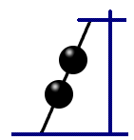
Question 4
Que signifie ce signal vu en mâture d'un navire ?
navire au mouillage
navire non maître de sa manœuvre
navire échoué
navire handicapé par son tirant d’eau

Slide 9
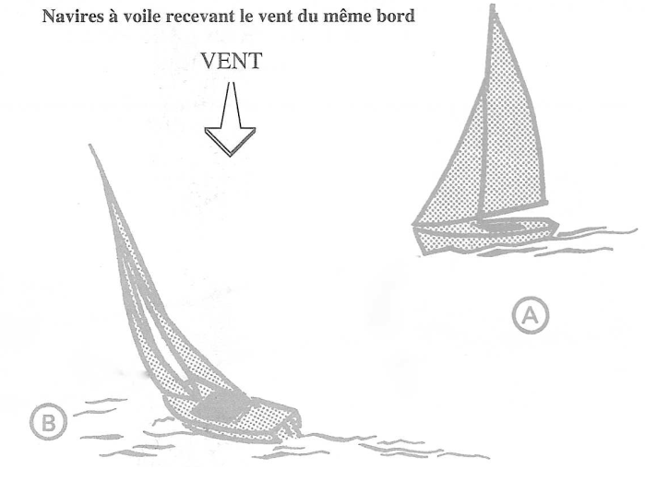
Question 5
Dans la situation ci-contre, quel voilier est privilégié ?
(ils reçoivent tous deux le vent du même bord)
le voilier A
le voilier B

Slide 10
Question 6
Lors d’une navigation scoute, le port de la brassière est obligatoire :
Uniquement en navigation à la voile
En toutes circonstances
Par vent de force 2 et plus
Sur demande du Patron d’Embarcation

Slide 11
Question 7
Sur une carte marine, un rocher qui découvre à marée
basse est signalé par un chiffre :
En italique
Souligné
Négatif
Entouré

Slide 12
Question 8
Le Bulletin Météo émis annonce un avis de grand frais. Quelle sera la force du vent ?
5 Beaufort
6 Beaufort
7 Beaufort
8 Beaufort

Slide 13
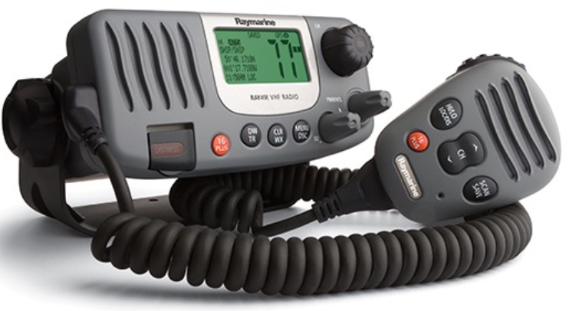
Question 9
A la VHF, quel canal permet de signaler une détresse ?
Canal 8
Canal 16
Canal 18
Canal 196

Slide 14
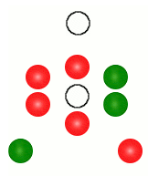
Question 10
De nuit, vous apercevez les feux ci-contre.
De quel navire s’agit-il ?
d'un navire échoué vu par l'avant
d'un navire à capacité de manœuvre
restreinte avec passage libre sur son
bâbord
d'un chalutier qui a son chalut engagé
d'un navire non maître de sa manœuvre
vu par bâbord

Slide 15
Question 11
Sur un navire vous voyez une personne qui agite les bras de haut en bas :
Elle a besoin d'assistance
Elle fait sa gymnastique
Elle vous dit bonjour
Elle indique que le bateau est incapable de manœuvrer

Slide 16
Question 12
De nuit, vous observez deux scintillements groupés blancs. Quelle est cette marque ?
Une marque spéciale
Une cardinale Est
Un danger isolé
Une marque d’eaux saines

Slide 17
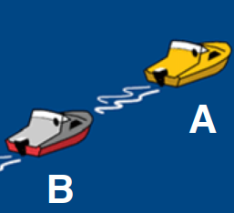
Question 13
Le bateau A est rattrapé par le
bateau B. Qui doit manœuvrer ?
Le bateau A
Le bateau B
Les deux bateaux

Slide 18
Question 14
Quelle est la limite météo autorisée pour
naviguer en voilier habitable dans le cadre du scoutisme marin :
Force 3 établie, rafales à 4
Force 4 établie, rafales à 5
Force 5 établie, rafales à 6
Dépend de la catégorie de conception du bateau

Slide 19
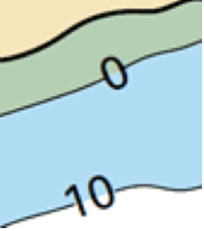
Question 15
Les sondes affichées sur une carte marine sont définies par rapport à :
la marée basse de coefficient 20
la marée basse de coefficient 120
la marée haute de coefficient 20
la marée haute de coefficient 120

Slide 20
Question 16
Le phénomène combiné du vent et du courant en sens inverses a pour effet :
d'augmenter la hauteur des vagues
d'augmenter la vitesse du vent
d'augmenter la vitesse du courant

Slide 21

Question 17
Dans la brume, vous entendez ce signal sonore prolongé à intervalles réguliers. C'est un :
Un navire en détresse
Un navire à moteur au mouillage
Un navire à moteur avec erre
Un navire à moteur sans erre

Slide 22
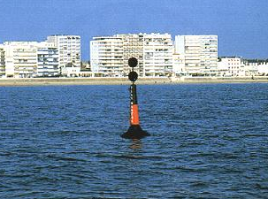
Question 18
Que signifie cette marque ?
Un danger isolé
Une marque d’eaux saines
Une cardinale Nord
Une marque spéciale

Slide 23
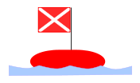
Question 19
Que dois-je faire en apercevant cette marque ?
Je peux passer au plus près
(marque d’eau saine)
Je passe à au moins 50 m
Je passe à au moins 100 m
Je passe à au moins 200 m

Slide 24
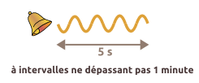
Question 20
Dans la brume, le signal sonore
ci-contre est émis par :
un navire au mouillage
un navire privilégié avec erre
un bateau-pilote
un chalutier en action de pêche

Slide 25
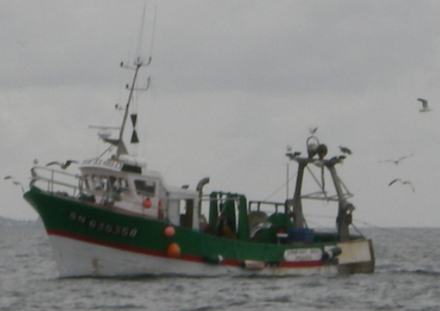
Question 21
Vous êtes sur un voilier tribord amure et vous croisez ce chalutier. Vous faites route de collision. Que faites-vous ?
Vous maintenez votre
cap et votre vitesse
Vous manœuvrez
Vous vous émettez
5 sons brefs

Slide 26
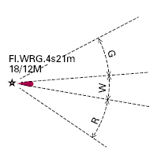
Question 22
Pour entrer au port en évitant les écueils,
il faut naviguer :
dans le secteur marqué G (vert)
dans le secteur marqué W (blanc)
dans le secteur marqué R (rouge)
dans les secteurs marqués G ou R

Slide 27
Question 23
Dans l’hémisphère nord, les vents tournent autour d’une dépression :
Dans le sens horaire
Dans le sens antihoraire

Slide 28
Question 24
À quoi est utilisé le canal 9 de la VHF ?
Aux appels vocaux de détresse, sécurité et aux CROSS
Aux appels par ASN
Aux communications avec les capitaineries
Aux communications entre les CROSS

Slide 29
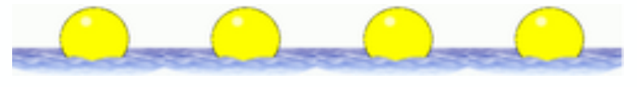
Question 25
Ces petites bouées jaunes rapprochées indiquent :
Un danger isolé
Un danger nouveau
Une marque spéciale
Une zone de baignade

Slide 30

Question 26
Cap plein Nord, dans la brume, vous apercevez devant vous un feu blanc montrant 9 scintillements
Vous le laissez à bâbord
Vous le laissez à tribord
Vous le laissez indifféremment à bâbord ou à tribord, en vous écartant largement
Vous demandez aux chefs d’arrêter avec la lampe torche

Slide 31

Question 27
Que signifient ces signaux ?
Un navire en détresse
Un navire au mouillage temporaire
Un navire transportant des matières dangereuses

Slide 32
Question 28
Qu'est-ce qu'un abri ?
Une crique
Une partie de la côte protégée du vent
Un endroit de la côte où tout engin, embarcation ou navire et son équipage peuvent se mettre en sécurité en mouillant, atterrissant ou accostant et en repartir sans assistance

Slide 33

Question 29
Que signifient ces feux placés à l'entrée d'un port ?
Autorisation de passer, trafic à sens unique
Autorisation de passer, trafic à double sens
Attendre les instructions
Autorisation de passer pour les bateaux de moins de 30 m

Slide 34
Question 30
Quels sont les canaux réservés aux communications vocales entre les navires ?
6, 8, 72, 77
6, 16, 72, 77
6, 10, 77, 78
6, 8, 15, 77, 78

Slide 35
Merci à tous…
La Commission Marine et Les Passerelles Eclaireurs et Guides
vous remercient pour vos efforts.
Veuillez remettre votre copie aux personnes surveillant l’épreuve.
Petite pause avant de reprendre…

